Slide 1
«Общественно-профессиональная аккредитация – как инструмент обеспечения качества образовательных программ»
Алматы 2017

Slide 2
«С учетом нового курса «Казахстан-2050» поручаю Правительству начиная с 2013 года обеспечить развитие системы инженерного образования и современных технических специальностей с присвоением сертификатов международного образца».
Послание Президента Республики Казахстан Н.А. Назарбаева Стратегия «Казахстан-2050»
Государственная программа индустриально-инновационного развития (ГПИИР-2) предусматривает подготовку высококвалифицированных инженерных кадров.

Slide 3
ЭКОНОМИКА, ОСНОВАННАЯ НА ЗНАНИЯХ
Новая модель трудоустройства
Государство
Университеты
Бизнес
Дуальное обучение
МОДЕЛЬ ТРОЙНОЙ СПИРАЛИ
Новая индустриализация страны
Smart Education
Professional Lifelong Education
Бизнес-инкубирование
и инновационное предпринимательство
В условиях инновационной экономики и экономики знаний генерация новых знаний и технологий достигается за счёт объединения усилий университетов, государства и бизнеса, являющихся ключевыми элементами инновационной системы любой страны.

Slide 4
Европейские инструменты гарантии качества образования (Quality assurance):
Аккредитация (accreditation)
Оценивание (evaluation)
Аудит (audit)
Бенчмаркинг (benchmarking)
SWOT-анализ
Аккредитация (лат. accredo, «доверять») - в общем случае это процесс, в результате которого приобретается официальное подтверждение соответствия качества предоставляемых услуг какому-то стандарту.
Виды аккредитации:
- оценка деятельности организации образования по качественному представлению образовательных программ в соответствии с заявленным статусом;
специализированная аккредитация - оценка качества отдельных образовательных программ, реализуемых организацией образования;
Notes:
4

Slide 5
Признание со стороны государства в мировой практике
Аккредитационный орган создан государством
Определение типа вуза (университет, академия, институт)
Целевое финансирование образовательного процесса независимо от формы собственности или выделение образовательных грантов
Присвоение диплома государственного образца
Подтверждение выполнения минимального уровня требований, определенных государством
Около 10% вузов не могут пройти
Отсечение худших

Slide 6
Признание со стороны общества
Аккредитационный орган создан независимыми и/или общественными организациями
Высокий имидж
Соответствие высоким требованиям стандартов
Демонстрация постоянного улучшения
Подтверждение высокого уровня
Демонстрация признания общественности
Проходят около 20% от всех вузов или программ
Выбор лучших

Slide 7
Признание со стороны профессионального сообщества
Аккредитационный орган создается профессиональными ассоциациями (ассоциацией экономистов, педагогов, медиков, инженеров)
Имидж в профессиональном сообществе
Активное влияние работодателей на содержание образования
«Заточка» под рабочее место
Гарантированное трудоустройство и признание квалификации
Демонстрация высокого качества и сформированной профессиональной компетентности
Проходит около 10% программ
Лига лучших

Slide 8
Признанные международные сети в области гарантии качества
INQAAHE – Международная сеть по гарантии качества высшего образования (International Network for Quality Assurance Agencies in Higher Education )
ENQA – Европейская сеть по гарантии качества высшего образования (European Association for Quality Assurance in Higher Education)
ANQAHE – Арабская сеть по гарантии качества высшего образования (Arab Network for Quality Assurance in Higher Education)
NOQA – Скандинавская сеть по гарантии качества высшего образования (Nordic Quality Assurance in Higher Education)
APQN – Азиатско-Тихоокеанская сеть качества (Asia-Pacific Quality Network)
EURASHE – Европейская ассоциация учреждений высшего образования (European Association of institutions in Higher Education)
WA – Вашингтонское соглашение (Washington Accord)
ENAEE – Европейская сеть по аккредитации в области инженерного образования (European Network for Accreditation of Engineering Education)

Slide 9
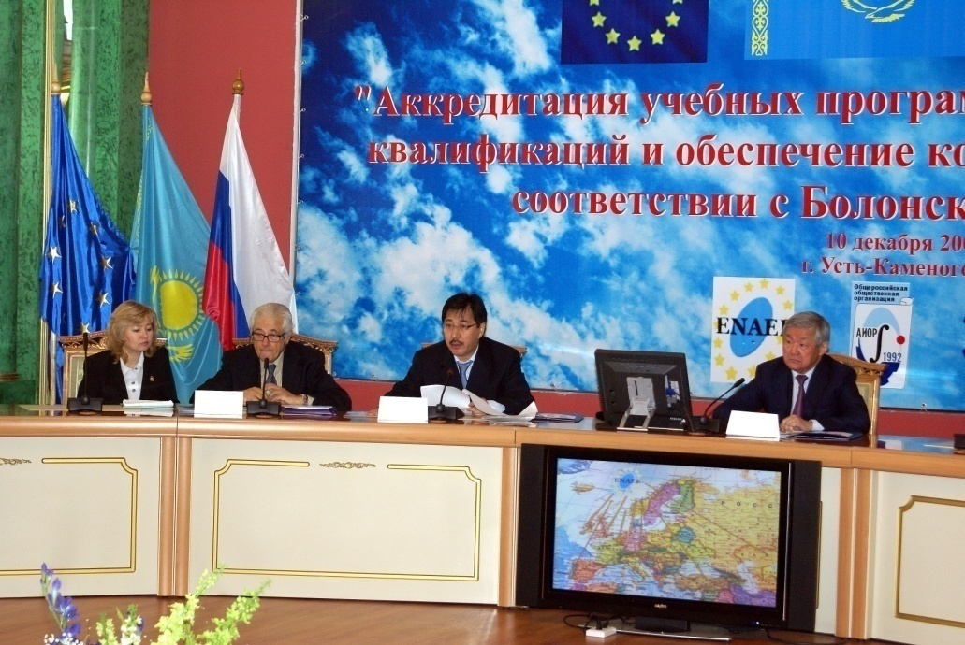
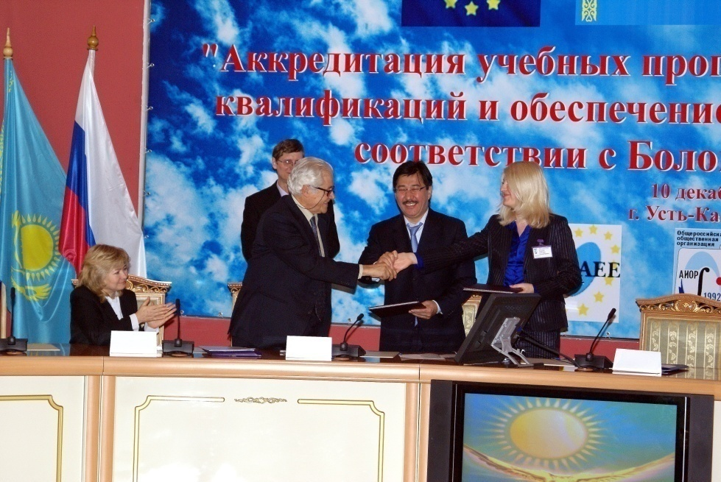
Казахстанского общества инженерного образование KazSEE учрежден в 2007 году

Slide 10
Казахстанская ассоциация инженерного образования (KazSEE)
Цель деятельности:
содействие совершенствованию и развитию в Казахстане инженерного и естественно-научного образования и инженерной деятельности
создание условий для наиболее эффективной реализации творческого потенциала членов Общества в интересах развития инновационного развития Республики Казахстан
развитие международных связей и контактов в области инженерного и естественно-научного образования
KazSEE является единственным в Казахстане независимым аккредитационным Центром имеющим опыт проведения международной аккредитации образовательных программ, который готов провести аккредитацию образовательных программ в рамках ГПИИР.

Slide 11
Казахстанская ассоциация инженерного образования (KazSEE)
KazSEE является представителем, а также членом следующих международных организаций:
Международного консорциума обществ инженерного образования IFEES.
Европейской Федерации Национальных инженерных сообществ FEANI.
Международного общества инженерной педагогики IGIP.
Международной сети по обеспечению качества INQAAHE.
Европейской сети по аккредитации в области инженерного образования ENAEE.
Заключено соглашение о партнерстве с Ассоциацией инженерного образования России, Португалии и аккредитационным агентством в области инженерии QUACING.
Заключены трехсторонние договора о сотрудничестве между Консорциумом вузов по подготовке специалистов в рамках ГПИИР, KazSEE и ENAEE и Консорциумом вузов по подготовке специалистов в рамках ГПИИР, KazSEE и IGIP
Заключено Худжандское соглашение Центрально-Азиатских обществ инженерного образования

Slide 12
Европейская сеть по аккредитации инженерных и естественно-научных образовательных программ (ENAEE)
ENAEE - это сеть аккредитационных агентств, отвечает за функционирование общеевропейской системы аккредитации инженерных образовательных программ. ENAEE признана международным сообществом и состоит из инженерных организаций стран Европы.
ENAEE по результатам аккредитации обеспечивает присвоение европейского знака качества EUR-ACE Label, и международного сертификата ENAEE.
Аккредитационный Центр KazSEE признанный партнер ЕС в рамках проектов по инженерному образованию и аккредитации который имеет партнерские отношения с ENAEE

Slide 13
Опыт KazSEE в рамках проекта Tempus QUEECA в аккредитации профессиональных образовательных программ
В рамках проекта Темпус QUEECA - Казахстанской ассоциацией инженерного образования KazSEE и КазНУ им. аль-Фараби проводятся мероприятия по повышению качества инженерного и естественно-научного образования в Центральной Азии.
Цель: создание и реализация системы обеспечения качества инженерного образования, профессиональная аккредитация инженерных и естественно-научных образовательных программ.
Мероприятия, проводимые аккредитационным Центром KazSEE:
Разработана нормативно-методическая база аккредитации, стандарты специализированной аккредитации вузов первого и второго цикла, основанные на стандартах ENAEE.
Разработано руководство по проведению самооценки вузов.
Сформирована база экспертов по внешней оценке.
Осуществлена подготовка соответствующих специалистов (аккредитующих экспертов).
Создана Федерация Центрально-Азиатских обществ инженерного образования
Проведена аккредитация более 20 образовательных программ

Slide 14
Этапы реализации проекта Темпус QUEECA и ожидаемые результаты
Мероприятие | Срок реализации | Результаты
1.1. Интенсивные курсы английского языка | 26.02.2013 – 15.03.2013 | Отчеты о проведении интенсивных курсов английского языка в организациях ЦА партнеров проекта направлены координатору проекта.
1.2. Курсы специализированного технического английского языка, по программе, разработанной на основе глоссария проектов EUGENE European and Global Engineering Education (Европейское и глобальное инженерное образование) и TREE Teaching and Research in Engineering in Europe (Обучение и научное исследование в области инжиниринга в Европе) | 20.01.2014 – 31.01.2014 | Потенциальные эксперты, члены рабочей группы КазНУ и KazSEE обучаются на курсах технического английского языка для прохождения тренинга по аккредитации, проведение которого планируется в рамках Конференции для создания Национальных инженерных ассоциаций.

Slide 15
Этапы реализации проекта Темпус QUEECA и ожидаемые результаты
Мероприятие | Срок реализации | Результаты
2.1. Пересмотрение стандартов EURACE на русском языке (обновление существующего документа) | 30.04.2013 | Изучены EURACE стандарты
2.2. Проект Центрально-Азиатских стандартов (CAEAS) | 30.06.2013 | На 1-ом Форуме проекта QUEECA представлен проект Рамочных стандартов аккредитации инженерных программ вузов Центральной Азии CAEAS на примере КазНУ им. аль-Фараби
2.3. Утверждение окончательного варианта ЦA стандартов | 30.11.2013 | После рассмотрения и обсуждения партнерами проекта Рамочных стандартов были внесены предложения и рекомендации членами рабочей группы КазНУ и KazSEE.

Slide 16
Этапы реализации проекта Темпус QUEECA и ожидаемые результаты
Мероприятие | Срок реализации | Результаты
3.5. Устав ЦА Федерации обществ инженерного образования | 30.05.2014 | В Казахстане уже существует Казахстанское общество инженерного образования KazSEE
3.6. Официальная регистрация ЦА Федерации | 02.02.2015
4.3. Аккредитация для проверки CAEAS | 01-12.2014
4.4. Семинар по созданию аккредитационного центра в Центральной Азии | 01-12.2014 | NB: только после выполнения рабочих пакетов 4,5 и 4,6
4.5. Официальная регистрация Аккредитационных центров (ЦА партнеры несут ответственность за реализацию данного рабочего пакета) | 01-12.2014
8.5. QUEECA заключительная конференция | 01-12.2014

Slide 17
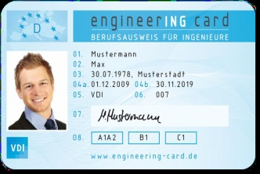
Сертификация специалистов: Европейская федерация национальных инженерных ассоциаций FEANI
FEANI была создана в 1951 году, является одной из наиболее авторитетных профессиональных ассоциаций в Европе, основателем Всемирной Федерации Инженерных Организаций (WFEO). FEANI официально признана Европейской комиссией экспертом по инженерному образованию в Европе, имеет консультативный статус в UNESCO, в Организации по промышленному развитию при ООН и в Совете Европы.
От каждой страны в состав входит только одна организация, которая представляет все инженерное сообщество соответствующей страны. FEANI объединяет около 350 инженерных и научных ассоциаций, до 4 млн. профессиональных инженеров в 32-х европейских странах.
KazSEE стало полноправным членом FEANI: теперь отечественные специалисты естественно-научной сферы, инжиниринга и технологий смогут подтверждать свою квалификацию, получать европейский сертификат и будут иметь возможность включения в реестр Европейских инженеров (EurEng).

Slide 18
Европейская федерация национальных инженерных ассоциаций FEANI
Основные инструменты FEANI для обеспечения мобильности инженеров и признания квалификации:
Индекс
Профессиональное звание EUR ING
Инженерная карта Engineering card

Slide 19
Сертификация за рубежом
В развитых странах (США, Великобритания, Канада, Япония и др.) существует двухступенчатая система гарантий качества подготовки специалистов в области техники и технологий –профессиональных инженеров.
Первая ступень – общественно- профессиональная аккредитация инженерных образовательных программ в университетах: ABET (США), ECUK (Великобритания), CEAB (Канада), JABEE (Япония) и др.
Вторая ступень – сертификация и регистрация профессиональных инженеров: NCEES (США), ECUK (Великобритании), Engineers Canada (Канада), IPEJ (Япония) и др.
Аккредитация образовательной программы – подтверждение того, что ее реализация позволяет выпускникам начать профессиональную деятельность («вхождение» в профессию).
Сертификация специалиста – подтверждение того, что его квалификация позволяет качественно и ответственно вести самостоятельную профессиональную деятельность («овладение» профессией).

Slide 20
Сертификация за рубежом
4
3-7 лет

Slide 21
Международная сертификация
Национальными профессиональными организациями созданы международные структуры (FEANI, APEC Engineer Register, IPEA/EMF), формирующие согласованные критерии сертификации профессиональных инженеров, а также международные структуры (ENAEE, Washington Accord), разрабатывающие критерии качества инженерного образования и аккредитации программ в вузах.

Slide 22
Преимущества системы
Cохранение звания «инженер» и укрепление его авторитета в условиях уровневой системы высшего профессионального образования (бакалавр магистр)
Совершенствование отечественного инженерного образования в соответствии с мировыми тенденциями и критериями качества
Подготовка специалистов в области техники и технологий, компетенции которых признаются на международном уровне
Повышение глобальной конкурентоспособности национальной экономики за счет развития компетенций инженерного корпуса страны

Slide 23
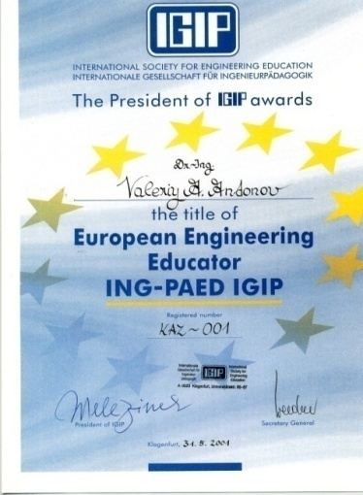
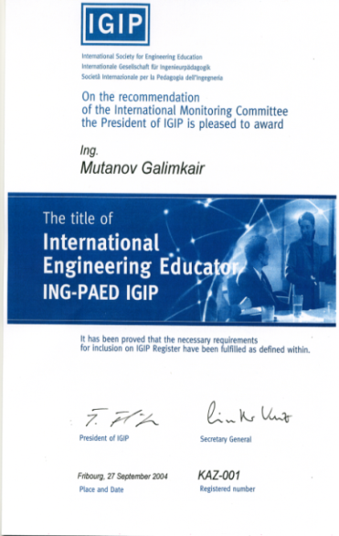
Повышение квалификации ППС
IGIP - одна из авторитетных международных организаций в сфере высшего технического образования, объединяющая научно-педагогическую общественность инженерных вузов 72-х стран мира. Основана в 1972 году в г. Клагенфурт, Австрия.
IGIP единственная международная общественно-профессиональная организация, повышающая квалификацию преподавателей инженерных специальностей технических вузов и выдающая сертификаты «Международный преподаватель инженерного вуза»
Официальным представителем IGIP в Казахстане является тренинговый Центр IGIP КазНУ им. аль-Фараби (действует с 2009 г.).
В 2014 году Центр прошёл международную реаккредитацию сроком на 5 лет с присвоением сертификата тренингового центра международного уровня.
Центром IGIP на базе КазНУ с 26 января по 14 февраля 2015 г. начата программа повышения квалификации ППС в рамках ГПИИР, общим объемом в 20 кредитов ECTS с выдачей сертификата и звания «Международный преподаватель инженерного вуза» (ING-PAED IGIP).

Slide 24
Повышение квалификации ППС
Казахстанско-Индо-Американский проект по подготовке и переподготовке преподавателей вузов естественнонаучных и технических дисциплин КIUCEE
ЦЕЛЬ:
Подготовка и переподготовка преподавателей вузов естественнонаучных и технических дисциплин в Казахстане, развитие потенциала ППС, разработка эффективных учебных планов и обучающих технологий
ПАРТНЕРЫ:
Эксперты IUCEE, GEDC, IFEES, IASTC, ASEE
Национальный университет Сингапура,
Университет Нью-Хэмпшир,
Научно-технологический институт Birla
НАПРАВЛЕНИЯ ДЕЯТЕЛЬНОСТИ:
повышение квалификации ППС;
академическая мобильность ППС и студентов;
проведение международных семинаров и конференций по инновационным технологиям обучения, обмен опытом;
расширение деятельности на казахстанские вузы;
расширение деятельности на вузы стран Центральной Азии.

Slide 25
ЦЕНТРЫ МЕЖДУНАРОДНЫХ КОМПАНИЙ
Сертификационный центр - Сетевая локальная академия Cisco
Сертификационный центр – Intel-КазНУ
Сертификационный центр - HP
Инновационная сервисная академия - Samsung
Сертификационный центр – AutoDesk
Сертификационный центр - Microsoft IT Academy
Сертификационный центр - Konica Minolta
Сертификационный центр – PERCO (инф. Безопасность)

Slide 26
Инструменты гарантии качества подготовки специалистов
Аккредитация ОП ENAEE с выдачей лейбла EUR-ACE
Выпускники
Сертификация специалистов EUR ING, FEANI
Учебно-образовательная программа
Абитуриенты
Студенты
Рынок труда
Профессорско-преподавательский состав
Сертификация ППС IGIP
Университет

Slide 27
Спасибо за внимание!

